Slide 1










La Référente Handicap Mutualisée Nouvelle Aquitaine
29 novembre 2024
Magali DOUMECHE
Référente Handicap mutualisée Nouvelle Aquitaine
mobile 06 75 17 52 71
referent-handicap-mutualise.nouvelle-aquitaine@ch-libourne.fr

Slide 2
Présentations
Je suis la référente handicap mutualisée pour les établissements publics hospitaliers de Nouvelle Aquitaine.
J’ai pris mes fonctions en mai 2023.
J’exerce ma mission dans le cadre d’une convention régionale entre la FHF Nouvelle Aquitaine, le Fiphfp et le CH de Libourne.

Slide 3
Constat territorial sur l’appropriation par la Fonction publique Hospitalière (FPH) du sujet handicap
Contrairement à la Fonction Publique Territoriale, il n’existe pas de structure dédiée jouant un rôle d’accompagnement en proximité à l’instar des Centres de Gestion de la Fonction Publique Territoriale pour les petites et moyennes communes. On constate ainsi une faiblesse de l’accompagnement des établissements hospitaliers, en particulier les établissements de petite et moyenne taille. Or les besoins dans ce segment de l’hospitalier sont avérés notamment sur les champs suivants :
Sensibilisation des collaborateurs et en particulier des cadres de santé pour lever les fortes représentations autour du handicap et également les outiller ;
Accompagnement pour lancer des politiques internes de gestion du maintien dans l’emploi des agents hospitaliers handicapés : l’hôpital « fabrique » du handicap
Méconnaissance des dispositifs d’aides du FIPHFP très souvent et de ses modalités d’attribution : catalogue des aides / mécanisme de remboursement sur plateforme ou du conventionnement non maitrisé ;
Méconnaissance de l’écosystème local du handicap : acteurs et dispositifs tant du maintien dans l’emploi que l’insertion ou de la formation (cap emploi, CFA, CRP, plateforme emploi accompagné) ;
Besoin de renouveler les effectifs BOE notamment sur la filière technique. Un certain nombre d’établissements a dépassé le taux légal de 6% du fait d’une pyramide des âges élevée qui, combinée à une certaine pénibilité au poste, a généré des reconnaissances handicap en cours de carrière. Un certain nombre de ces bénéficiaires vont partir en retraite d’ici les 5 prochaines années entrainant une chute du taux d’emploi légal de ces établissements ;
Mauvaise appropriation du contrat d’apprentissage très peu développé dans la filière hospitalière ;

Slide 4
Le rôle du Référent Handicap Mutualisé
RHM
Ma mission est d’épauler les établissements dans tous les aspects de la politique handicap en interne du recrutement, accompagnement et suivi des personnes en situation de handicap dans votre effectif, recherche de solutions individuelles. En tant que personne ressource, sur le territoire, je me tiens à la disposition des établissements publics hospitaliers,sanitaires et médico-sociaux pour:
Recruter des personnes en situation de handicap
Maintenir dans l’emploi des agents ayant des restrictions d’aptitude à leur poste de travail
Trouver des aides /Trouver des partenaires
Epauler un agent dans un parcours de reconversion
Installer une politique handicap /Mettre en place les outils associés
Mettre en place des campagnes de communication
……
L’intervention du RHM est gratuite

Slide 5
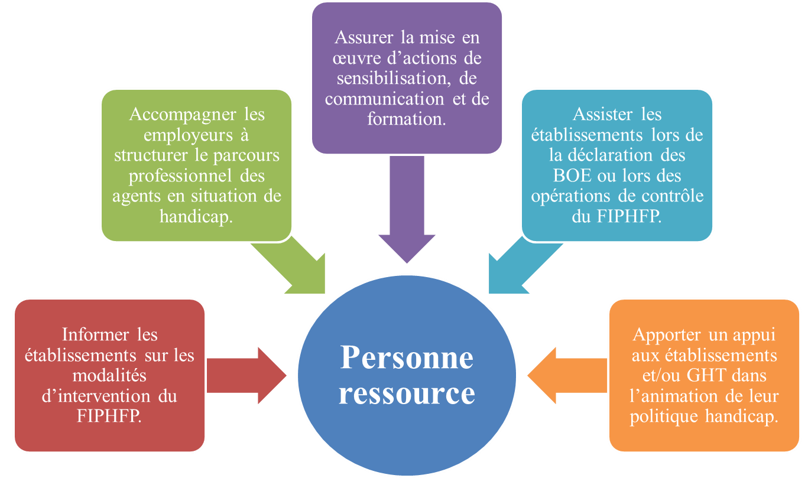
Le rôle du référent handicap mutualisé

Slide 6
Depuis une année…
Je me suis concentrée sur plusieurs actions:
de manière générale, toute action de nature à favoriser une amélioration de la prise en compte des salariés en situation de handicap au sein des établissements publics hospitaliers.
Mettre à jour la liste de coordonnées de 240 structures
Répertorier plus de 173 personnes en charge du suivi des agents en situation de handicap: un public très hétérogène
Nouer des contacts avec les établissements
Bien comprendre et connaitre les établissements et leurs difficultés
Mener des interventions en direction des acteurs de terrain pour les outiller et travailler sur des situations
Entrer en contact avec prés de 500 acteurs
Obtenir le statut de « super référent Duoday » qui me donne un visuel sur tous les Duos de la région
  Duoday 2024: 21/11
J’ai créé une base d’outils sur le site de la FHF

Slide 7
En quoi consiste mon appui?
Ma mission passe par :
  des appuis pédagogiques, techniques et méthodologiques
  informations pratiques
J’aide aussi les établissement dans la compréhension de l’ensemble des dispositifs et la réflexion sur les stratégies à mettre en place selon votre situation
J’accompagne et outille aussi les nouveaux référents handicap
Je réponds aussi aux sollicitations sur des situations complexes pour lesquelles il est bon de réfléchir à plusieurs : trouver une aide pour accompagner un agent, l’aider à construire un parcours pour la suite de sa vie professionnelle qui prenne en compte sa situation de santé, trouver un interlocuteur local, …
Au gré des questions,
Je crée des fiches pratiques et je rédige un flash info mensuel pour partager les réponses avec tout le réseau.
Je fais remonter les besoins, échange avec les partenaires et acteurs pour vous proposer des actions adaptées.
Notes:
Très bien / attention a ce que les différents slides sur vos appuis et missions ne soient pas trop redondants – celui est très clair et concret – peut etre passer rapidement sur certains slides précédents pr arriver directement sur celui-ci

Slide 8
Quelques illustrations des sollicitations
Comment amener les agents à me faire connaitre leur situation de handicap?
Qui peut m’aider à mettre en place un plan d’aménagement pour cet agent?
Quels financements pour les aménagements préconisés pour cette personne?
Quelle aide du Fiphfp puis-je solliciter, comment fait-on pour demander une aide?
Comment préparer ma déclaration annuelle?
Où trouver des acteurs pour organiser des sensibilisations?
Comment sensibiliser une équipe?
Comment accompagner un parcours de reconversion?
Comment financer une formation?
Par où dois-je commencer la mise en place d’une politique handicap?
C’est quoi une convention avec le Fiphfp?
Je veux mettre en place une convention avec le Fiphfp mais je ne sais pas par où commencer?
Notes:
Peut-etre passer rapidement avant sur vos missions pour rentrer dans ces aspects concrets
Je pense qu’il faudrait voir comment on peut les faire réagir en direct pour que vous puissiez rentrer si besoin plus ds le détail au gré de leurs questions / choix sur ces différentes questions excepté sur le conventionnement

Slide 9
Exemples de situations rencontrées avec des salariés
Madeleine, 53 ans, aide soignante
  Suite à un arrêt long (CLM), elle a du reprendre en temps partiel thérapeutique
  Elle a une RQTH
  Pour le moment en délégation
  Elle a compris que sa reprise sur son ancien poste serait impossible dans la durée et a entamé seule et à ses frais des démarches de reconversion, elle a obtenu des qualifications mais elle n’a pas trouvé d’emploi à ce stade correspondant à ses nouvelles compétences
  Pas d’analyse de l’ergonomie du poste et d’adaptation des outils/ conditions de travail lors de la reprise car en délégation
  Vient pour savoir « de quels appuis elle peut bénéficier »
    Elle aurait pu bénéficier d’un accompagnement par Cap emploi afin de valider ses nouveaux objectifs professionnels
    Sa formation, sous réserve de validation, aurait pu être financée via les aides du Fiphfp et la convention ANFH/Fiphfp
    Une reprise sur son poste durant son temps partiel aurait pu être sécurisée par des aménagements en attendant que son projet aboutisse
    La formalisation de la procédure de préparation au reclassement aurait permis de structurer sa démarche
Cette personne aurait pu être accompagnée

Slide 10
Quelques situations rencontrées par les établissements
Ehpad, 30 salariés, milieu rural
  Ils viennent de recevoir la notification de la part du Fiphfp: 16600 euros dûs
  Elle ne comprend pas l’origine de cette somme
  C’est un agent du service RH qui remplit la DOETH, elle n’a pas accès à la plateforme PEPS et ne voit donc pas les tableaux de bord
  L’attachée de direction, nouvellement nommée, n’a aucune idée de ce qu’elle pourrait faire pour « limiter les frais »
  Elle contacte la RHM suite à l’envoi d’un mailing d’information dans l’idée d’avoir une « solution rapide »
  Mon appui, au-delà de l’apport d’outils et d’informations?
    Accepter de prendre du temps pour s’approprier la politique handicap
    Accepter de passer d’une vision strictement comptable à une vision RH
    Prendre le temps d’explorer son environnement et les appuis mobilisables
    Travailler sur le moyen et le long terme
Quels leviers de proximité pour les petites structures en milieu rural?
Quelles marges de manœuvre?

Slide 11
Quelques situations rencontrées par les établissements
Etablissement dédié à l’insertion des personnes en situation de handicap,
milieu rural, 50 salariés
Ils sollicitent la référente handicap pour faire un point sur la politique handicap et les aides accessibles
Ils ont une aide en cours pour un auxiliaire dans le cadre des activités professionnelles et n’ont pas de nouvelles… ils ont perçu cette aide les 3 années précédentes.
Finalement, nous décryptons ensemble les messages et découvrons que l’aide a été annulée car ils s’étaient trompés de référencement d’aide….
Mais ils se trouvent en grande difficulté financière ….
J’ai pu trouver les bons interlocuteurs au sein du Fiphfp afin de décrypter et comprendre le souci et les aider dans l’obtention d’une aide
Notes:
Rappeler que le cadre de la plate forme nécessite d’etre très rigoureux pr remplir sa demande

Slide 12
Merci de votre attention,
N’hésitez pas à me solliciter ou à me faire tout simplement part de vos besoins et attentes!

